Slide 1
canvas 文本
李伟

Slide 2
课堂目标
理解文本的属性和绘制方法。
可以灵活熟练的绘制文本。

Slide 3
知识点综述
文本的属性
文本的绘制方法

Slide 4
文本的属性有3 种
字体：font
水平对齐： textAlign
垂直对齐：textBaseline

Slide 5
font 字体
canvas 里的font 属性和css 的font 属性是一样的，它可以设置文本的粗细、字号、字体等。如：
css 设置字体：p{font:bold 15px arial;}
canvas 设置字体：ctx.font=‘bold 15px arial’

Slide 6
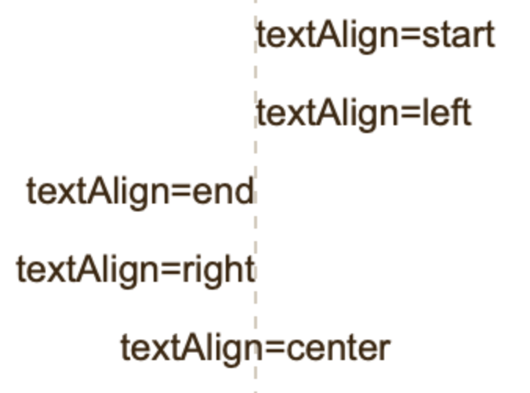
textAlign 水平对齐

Slide 7
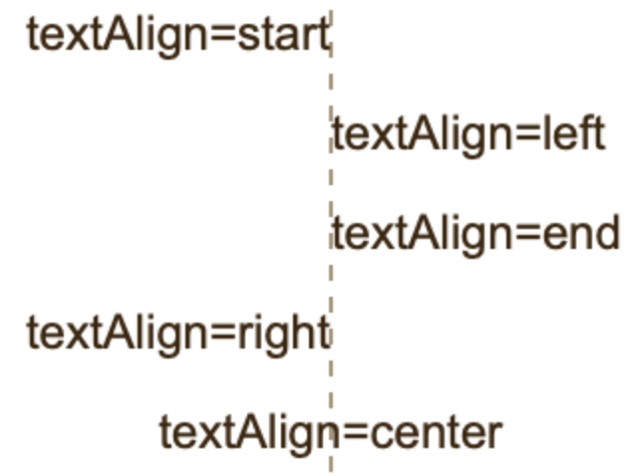
注意：start 和end 会受html 的dir 属性影响
默认情况：<html dir='ltr'>
<html dir=‘rtl'>

Slide 8
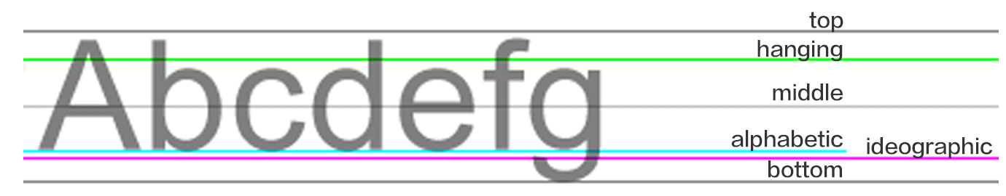
textBaseline 垂直对齐
alphabetic | 默认。标准字母基线对齐
top | 上对齐
hanging | 悬挂基线对齐
middle | 垂直居中
ideographic | 表意基线对齐
bottom | 下对齐

Slide 9
文本的绘制方法有2种
填充文字 fillText(text, x, y , maxWidth)
描边文字 strokeText(text, x, y , maxWidth)

Slide 10
扩展 - 获取文字宽度的方法
ctx.measureText(text)
此方法可以让某些元素随文字宽度的变化而变化；也可以让文字达到某种宽度的时候，发生某种变化。

Slide 11
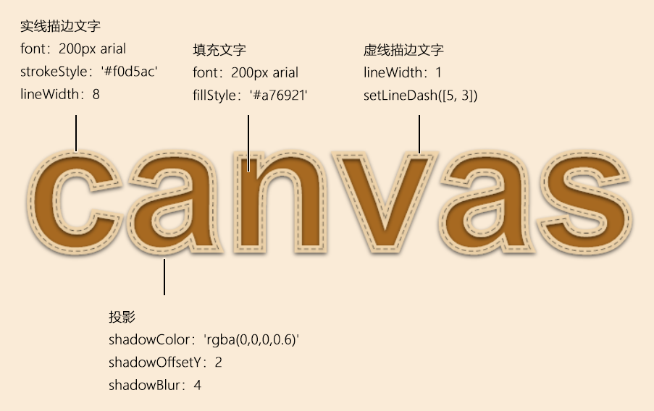
布艺文字
要点：fillText(), strokeText(), setLineDash(), shadowColor, shadowBlur, shadowOffsetY

Slide 12
文字特效
结合canvas 所提供的样式，可以制作许多丰富多彩的文字。

Slide 13

用canvas 实现丰富多彩的文字效果

Slide 14

用canvas 实现丰富多彩的文字效果

Slide 15

用canvas 实现丰富多彩的文字效果

